Slide 1
BENEFICI PSICOFISICI DEL CAMMINO
Conoscenza del proprio corpo nel cammino
Dr.ssa Guerrini Laura

Slide 2
L’ATTIVITA’ FISICA SECONDO L’OMS
Tutte le forme di movimento realizzate nei vari ambiti di vita.
Secondo l’OMS, per “attività fisica” si intende qualunque movimento determinato dal sistema muscolo-scheletrico che si traduce in un dispendio energetico superiore a quello delle condizioni di riposo.

Slide 3
L’ATTIVITA’ FISICA SECONDO L’OMS
In questa definizione rientrano non solo le attività sportive, ma anche semplici movimenti come camminare, andare in bicicletta, ballare, giocare, fare giardinaggio e lavori domestici, che fanno parte della “attività motoria spontanea”.

Slide 4
ESERCIZIO FISICO
Attività fisica in forma strutturata, pianificata ed eseguita regolarmente.

Slide 5
OMS: INDICAZIONI ATTIVITA’ FISICA
Bambini e ragazzi (5-17 anni): almeno 60 minuti al giorno di attività moderata–vigorosa, includendo almeno 3 volte alla settimana esercizi per la forza che possono consistere in giochi di movimento o attività sportive.
L’attività fisica aiuta l’apprendimento, rappresenta una valvola di sfogo alla vivacità tipica della giovane età, stimola la socializzazione e abitua alla gestione dei diversi impegni quotidiani

Slide 6
OMS: INDICAZIONI ATTIVITA’ FISICA
Adulti (18-64 anni): almeno 150 minuti alla settimana di attività moderata o 75 di attività vigorosa (o combinazioni equivalenti delle due) in sessioni di almeno 10 minuti per volta, con rafforzamento dei maggiori gruppi muscolari da svolgere almeno 2 volte alla settimana

Slide 7
OMS: INDICAZIONI ATTIVITA’ FISICA
Anziani (dai 65 anni in poi): le indicazioni sono le stesse degli adulti, con l’avvertenza di svolgere anche attività orientate all’equilibrio per prevenire le cadute. Chi fosse impossibilitato a seguire in pieno le raccomandazioni deve fare attività fisica almeno 3 volte alla settimana e adottare uno stile di vita attivo adeguato alle proprie condizioni.
Aumentano le resistenze dell’organismo, rallenta l’involuzione dell’apparato muscolare, scheletrico e cardiovascolare e ne traggono giovamento anche le capacità psico-intellettuali.

Slide 8
OMS: INDICAZIONI ATTIVITA’ FISICA
Tuttavia, a qualsiasi età, prima di intraprendere un’attività fisica costante, è comunque fondamentale il consiglio e il parere del medico sulla propria condizione personale: per una conferma dell’assenza di particolari controindicazioni, oltre che per un suggerimento sul tipo e sull’intensità dell’attività che si può intraprendere. In particolare, se durante lo svolgimento di una prestazione fisica si presentano disturbi, è consigliabile sospendere la prestazione stessa

Slide 9
??? QUIZ ???
Secondo l’OMS, l’attività fisica:
È svolta in forma strutturata, pianificata ed eseguita regolarmente
Non è indicata nei bambini
Ha un dispendio energetico inferiore a quello del riposo
È un qualsiasi movimento con dispendio energetico superiore al riposo, indicato a tutte le età (secondo consiglio medico)

Slide 10
PERCHE’ CAMMINARE
Facile
Realizzabile
Popolare
Naturale
Autonomia
Economico

Slide 11
BENEFICI DEL CAMMINO IN GRUPPO
1. Riduzione del rischio di cadere;
2. Riduzione dei sintomi delle malattie in corso;
3. Maggior senso di benessere fisico e psicologico;
4. Controllo del peso;
5. Impatto favorevole sull’ambiente per un minor uso dei mezzi di trasporto.

Slide 12
1) RIDUZIONE RISCHIO CADUTE
Fattori di rischio su cui il cammino in gruppo ha effetti positivi:
- mancanza del coniuge
- debolezza muscolare
- deficit della vista
- depressione
- diabete (neuropatia diabetica oculare e arti inferiori)

Slide 13
1) RIDUZIONE RISCHIO CADUTE
Si realizza attraverso
Miglioramento dell’equilibrio statico e dinamico
Miglioramento della mobilità articolare
Miglioramento della propriocezione
Tonificazione muscolare
Miglioramento della coordinazione

Slide 14
2) RIDUZIONE SINTOMI MALATTIE IN CORSO
https://www.ncbi.nlm.nih.gov/pmc/articles/PMC4453623/
Statisticamente provato:
Riduzione pressione sistolica (da -5.28 a -2.17 mmHg VS -1.54 mmHg se cammino da solo)
Riduzione della pressione diastolica del 5% rispetto al 2% se cammino da solo.
“…2 mm Hg in diastolic blood pressure can reduce coronary heart disease risk by 6% and stroke and trans-ischaemic attacks by 15%. “
Valori normali PAs <140 mmHg PAd <90 mmHg

Slide 15
2) RIDUZIONE SINTOMI MALATTIE IN CORSO
Riduzione della frequenza cardiaca a riposo -2.88 bpm
Miglioramento del test del cammino (6MWT, o “six minute walking test”). Mira a valutare la distanza che il paziente è in grado di percorrere, camminando il più velocemente possibile per sei minuti su una superficie piana, usufruendo di tutte le interruzioni che ritiene necessarie durante il percorso. Circa 80m!!

Slide 16
3) MIGLIORAMENTO PSICO-FISICO
Benefici psicologici visibili nella somministrazione di test volti ad indagare sintomi depressivi:
netto miglioramento nel camminare in gruppo rispetto al camminare da soli o all’inattività

Slide 17
4) CONTROLLO DEL PESO
Valori statisticamente significativi nella riduzione del Body Mass Index:
-0.71 kg/mq
Cut-off di riferimento
16 – 18.49 sottop
18.5 – 24.99 normop
25.0 – 29.99 sovrap
30 – 34.99 obesità 1
35.0 – 39.99 obesità 2
=>40 obesità 3

Slide 18
4) CONTROLLO DEL PESO
Correlate al controllo del peso, ci sono le seguenti patologie:
ARTRITE women with BMIs greater than 32 were at significantly higher risk of developing arthritis than women with a BMI of 19 to 21.9.
OSTEOARTRITE BMI>27 quadruplica il rischio di osteoartrite al ginocchio
OSTEOPOROSI (riduzione della densità dell’osso)l’attività fisica rallenta il progredire della perdita di minerale

Slide 19
??? QUIZ ???
Il cammino in gruppo
Migliora/rallenta i sintomi delle patologie cardiovascolari e dell’osso
Aiuta a controllare il peso corporeo
Diminuisce il rischio di cadute
Ha effetti sul tono dell’umore
Tutte le precedenti

Slide 20
??? QUIZ ???
La pressione diastolica con l’attività fisica
Aumenta
Aumenta solo se cammino in salita
Cala solo se soffro di obesità
Cala

Slide 21
??? QUIZ ???
L’osteoporosi
È una infiammazione dell’osso
È una infiammazione delle cartilagini
È una perdita di densità minerale a livello osseo
E’ una perdita di calcio a livello delle articolazioni

Slide 22
PATOLOGIE

Slide 23
CICLO DEL CAMMINO
Ogni ciclo del passo è diviso in due periodi: la fase d’appoggio e la fase d’oscillazione.
Ogni ciclo inizia e termina con entrambe i piedi a contatto con il terreno, mentre a metà ciclo solo un piede tocca il terreno e l’altro è sempre sul suolo.

Slide 24
CICLO DEL CAMMINO
Fase iniziale di doppio appoggio o carico: quando entrambe i piedi sono al suolo, il carico del peso del corpo è equamente diviso sui piedi
Supporto(Carico) su una sola gamba; inizia quando il piede opposto è sollevato per oscillare. Durante questa fase l’intero peso del corpo è tenuto su una sola gamba.

Slide 25
CICLO DEL CAMMINO
Fase terminale di doppio appoggio: inizia con il contatto al suolo della gamba controlaterale a continua fino a che la gamba iniziale è sollevata per oscillare (toe-off alluce giù).In questa fase la distribuzione del carico è molto asimmetrica.

Slide 26
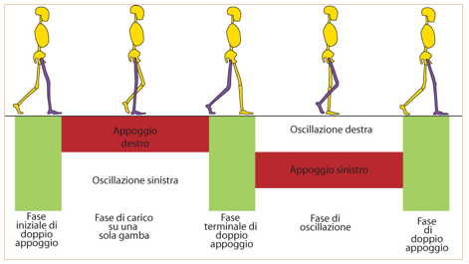
I TEMPI DEL CICLO DEL CAMMINO
10% per il doppio appoggio iniziale
40% per il supporto di una singola gamba
10% per il doppio appoggio finale
Bisogna notare che l’appoggio su una sola gamba corrisponde all’oscillazione dell’altra ed avviene due volte nello stesso periodo.

Slide 27
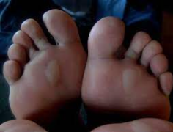
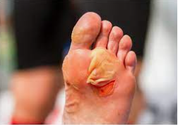
Lesioni da SOVRACCARICO FUNZIONALE
VESCICHE
Sacche piene di liquido presenti sulla superficie della pelle
Cause: Attrito tra pelle e scarpe/calze
Sintomi: dolore, sovrainfezione
Trattamento: scarpe/calze adeguate, prodotti per ridurre l’attrito

Slide 28
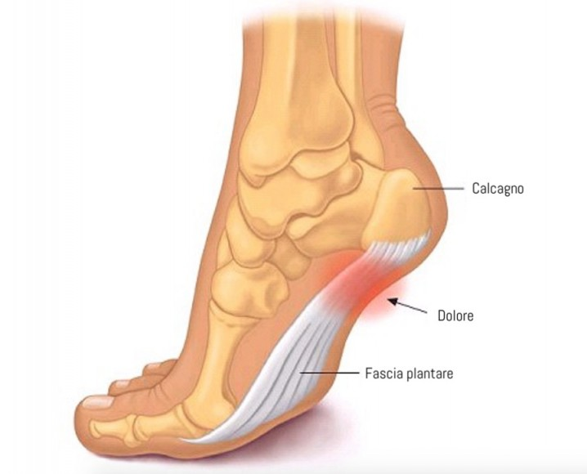
Lesioni da SOVRACCARICO FUNZIONALE
FASCITE PLANTARE
Infiammazione della fascia di tessuto contenuta nella la pianta del piede
Cause: eccessivo allenamento, sovrappeso/obesità, contrattura polpaccio/peroneo/estensori dita piede
Sintomi: dolore acuto al tallone
Trattamento: riposo, ghiaccio, allungamento

Slide 29
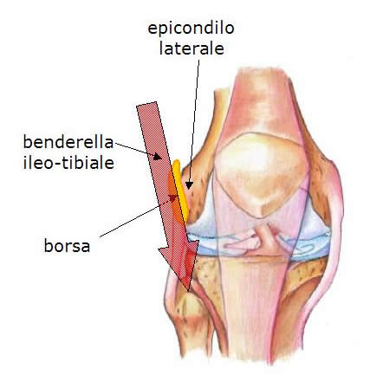
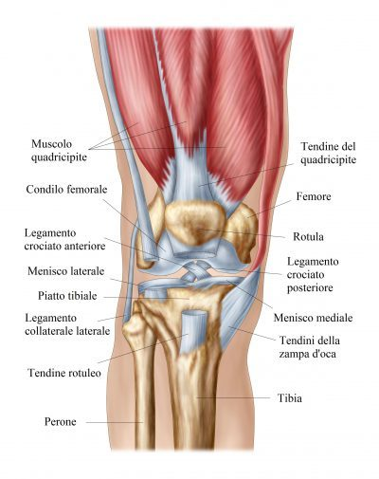
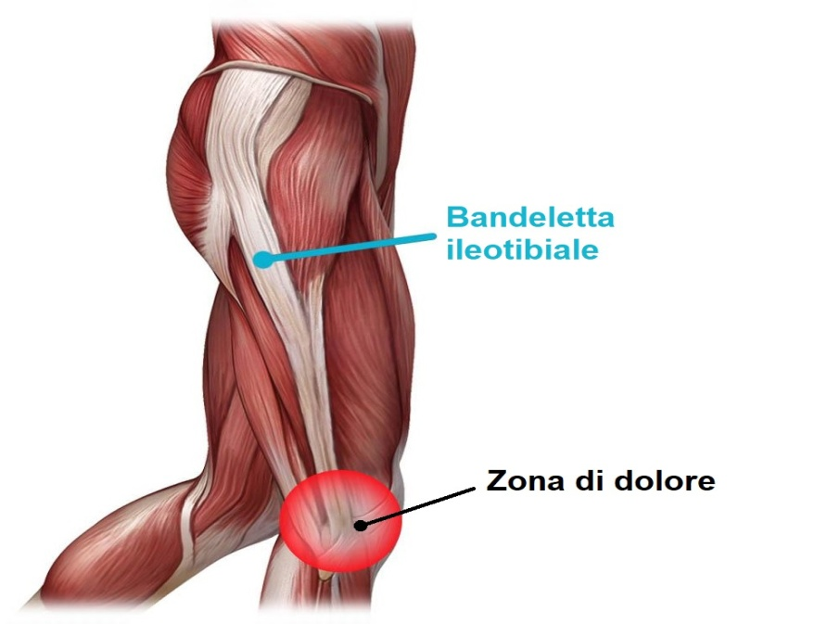
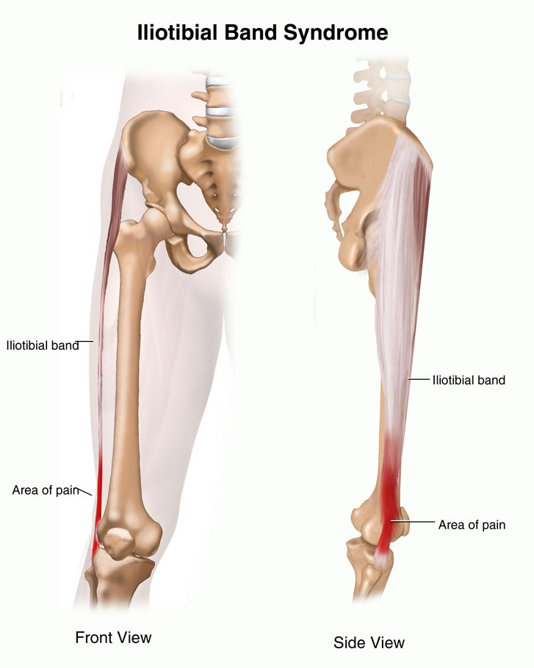
Lesioni da SOVRACCARICO FUNZIONALE
SD. BANDELLETTA
ILEOTIBIALE
Legamento che attraversa la parte esterna della coscia , dalla parte superiore dell’anca all’estremità del ginocchio.
Cause: corsa/cammino su superfici curve, terreno irregolare, salita, dismetria, pronazione, allenamento eccessivo
Sintomi: dolore parte esterna ginocchio, flessione/estensione ginocchio, debolezza abduzione anca
Trattamento: riposo, ghiaccio, riscaldamento, stretching

Slide 30
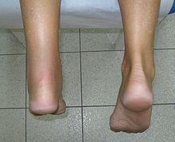
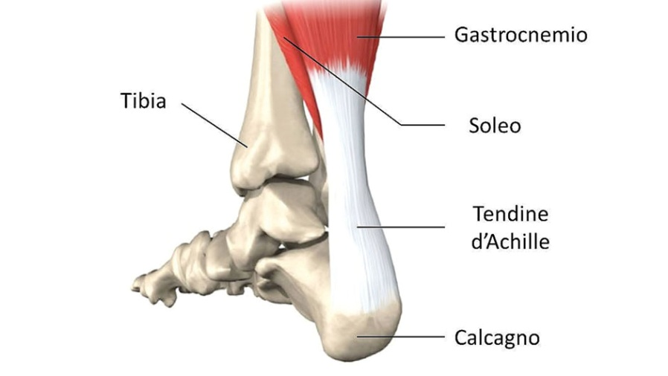
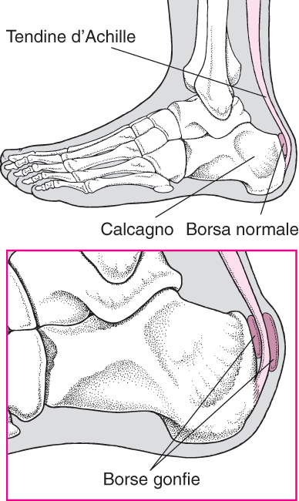
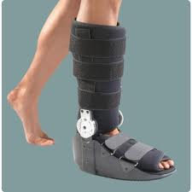
Lesioni da SOVRACCARICO FUNZIONALE
ROTTURA
TENDINITE D’ACHILLE
Infiammazione tendine di Achille che si estende dal tallone al polpaccio
Cause: poca flessibilità tendine d’Achille/polpacci, eccessivo sovraccarico
Sintomi: dolore parte posteriore caviglia, aumenta durante il cammino, diminuisce durante il riscaldamento, sensibilità o dolore localizzato nella parte sofferente, gonfiore.
Trattamento: riposo, ghiaccio, mobilità pre, stretching post, no salita.

Slide 31
??? QUIZ ???
La fascite plantare
È una patologia da sovraccarico
È una patologia traumatica

Slide 32
TRAUMI
Contusione
Distorsione
Lussazione
Frattura

Slide 33
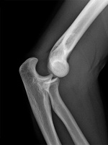
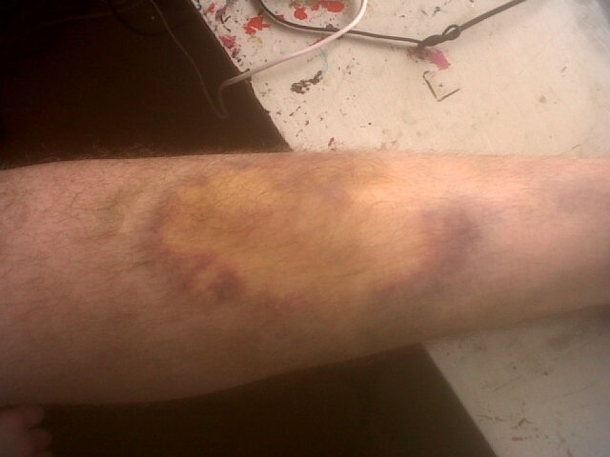
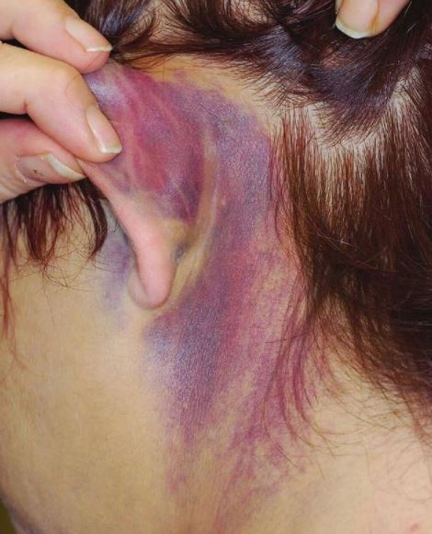
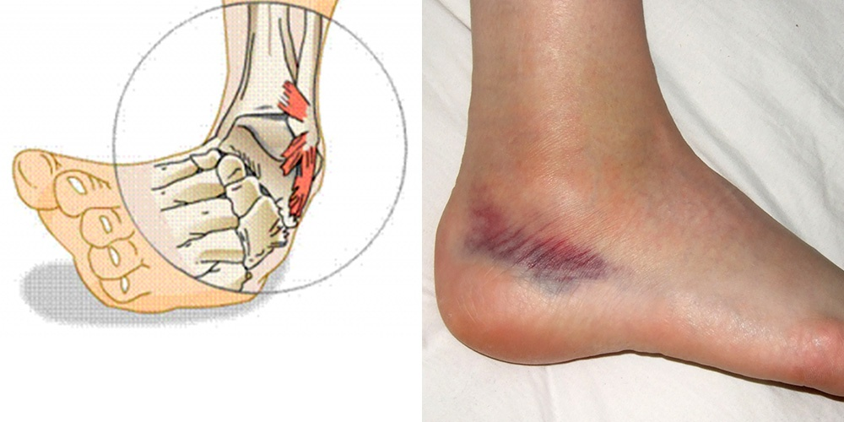

Slide 34
TRAUMI
CONTUSIONE
lesione conseguenza di un trauma diretto che non provoca una discontinuità dei tessuti.
Se rottura dei tessuti, di solito non lineare e a margini sfrangiati si parla di ferita lacero-contusa.

Slide 35
TRAUMI
DISTORSIONE
fuoriuscita dei capi articolari dalla loro sede con immediato ritorno alla posizione originaria
Come si manifesta
• dolore • gonfiore
COSA FARE:
• immobilizzare l’articolazione con bendaggio, senza stringere eccessivamente
• applicare ghiaccio
NON MASSAGGIARE

Slide 36
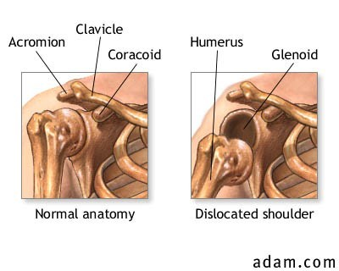
TRAUMI
LUSSAZIONE
Il capo articolare dell’osso perde la sua sede
Come si manifestano:
• intenso dolore
• evidente deformazione dell’articolazione
• gonfiore
• ecchimosi (livido) locale
• impossibilità di movimento
• talvolta possibili movimenti anomali
POSSIBILI COMPLICANZE NERVOSE E VASCOLARI

Slide 37
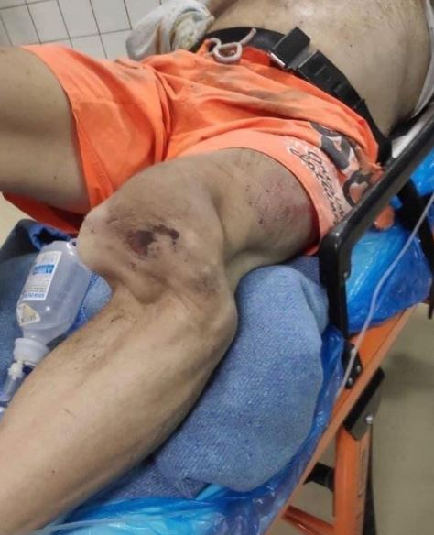
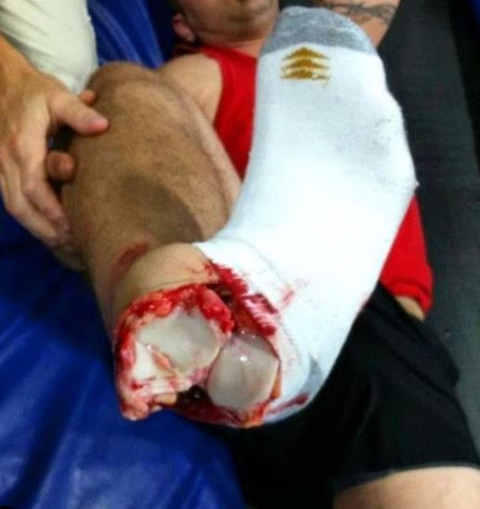
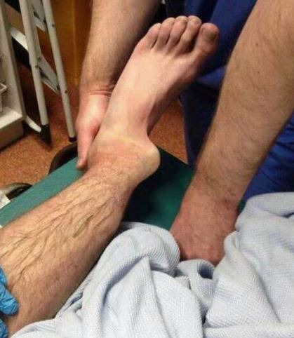
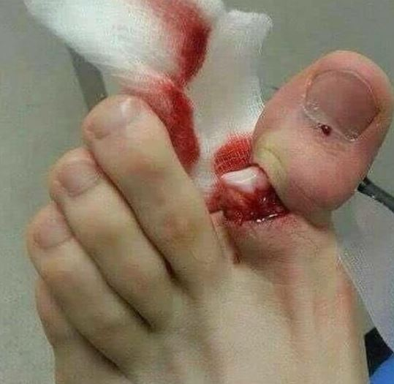
ATTENZIONE
CONTENUTO SENSIBILE

Slide 38
TRAUMI
COSA FARE
• immobilizzazione della parte nella posizione in cui il dolore è meno intenso=
POSIZIONE ANTALGICA
• applicazione di ghiaccio
• non far eseguire movimenti né sollecitare la parte
NON TENTARE DI RIDURLA!

Slide 39
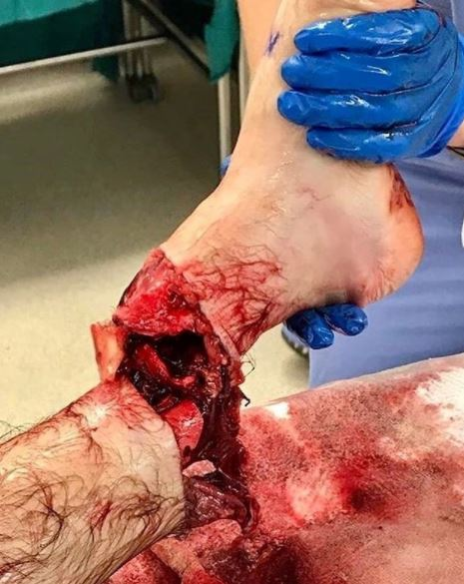
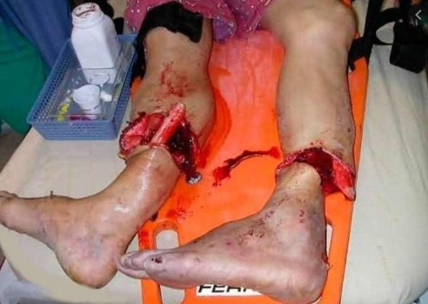
ATTENZIONE
CONTENUTO SENSIBILE

Slide 40
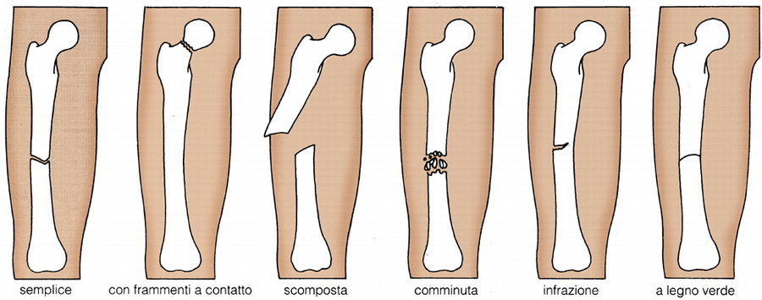
TRAUMI
FRATTURA
Rottura di un osso in due o più parti.
Spontanea o traumatica
Chiusa o esposta
Composta o scomposta
Complicata: alterazioni vascolo-nervose

Slide 41
TRAUMI
Come si manifestano:
·dolore spontaneo, che si accentua alla pressione e ai movimenti
·rigonfiamento o deformità della parte colpita, talvolta con presenza di zone di colore bluastro (ecchimosi)
·limitazione o impossibilità dei movimenti
Complicanze:
Lesioni vasi-nervi; emorragia, shock, infezioni; embolia.

Slide 42
TRAUMI
COSA FARE in caso di frattura:
-applicare ghiaccio o prodotti simili (panni imbevuti con acqua fredda) sulla lesione
-proteggere la ferita e l’osso fratturato con una medicazione sterile
-immobilizzare la parte con stecche se disponibili

Slide 43
TRAUMI
COSA NON FARE in caso di frattura
· muovere il ferito prima che la lesione sia stata immobilizzata
· forzare la parte
· cercare di far rientrare il moncone di osso di una frattura esposta
· immobilizzare stringendo eccessivamente
· tentare di riposizionare l’osso nella sua sede
· sottovalutare il trauma

Slide 44
??? QUIZ ???
La contusione, individua la FALSA:
Non è mai una urgenza
Può essere associata a lesione della cute (lacerazione)
È possibile applicare ghiaccio

Slide 45
??? QUIZ ???
La frattura più grave è quella:
Composta
Scomposta
Scomposta- esposta
A legno verde

Slide 46
EMORRAGIE

Slide 47
EMORRAGIE

Slide 48
EMORRAGIE
IL SANGUE NON DEVE FAR PAURA
IL SANGUE È TANTO
(nell’adulto circa 5 litri):
emorragia non significa morte
NE BASTA POCO
per macchiare grandi superfici

Slide 49
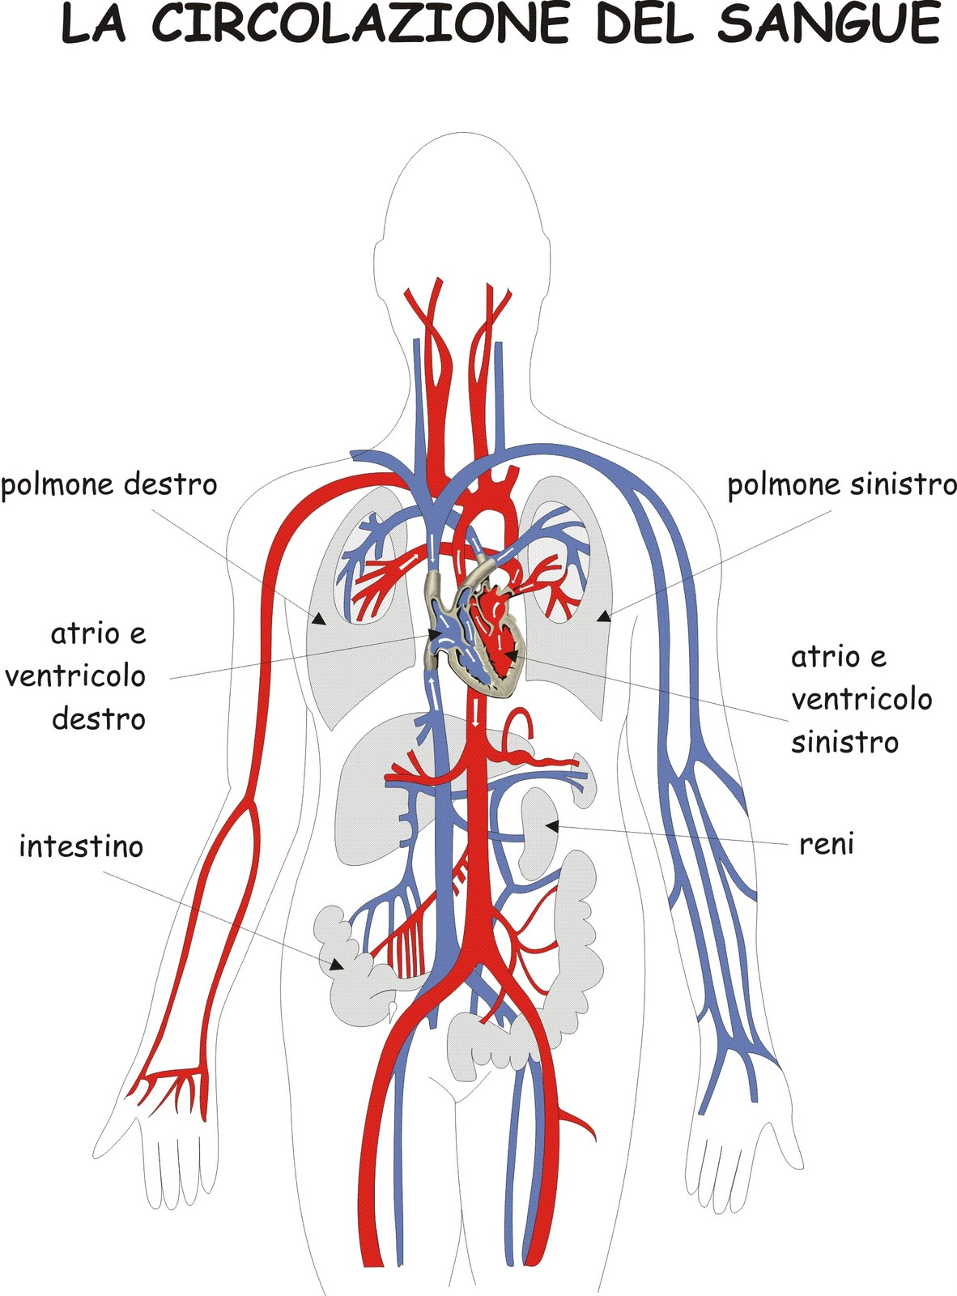
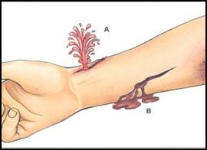
EMORRAGIE
Classificazione
Arteriose
Venose

Slide 50
EMORRAGIE
Classificazione
Interne: non visibili, organi interni
Esterne: visibili, fuoriuscita di sangue
Interne esteriorizzate: coinvolgono un organo interno che però comunica con l’esterno (cervello-orecchio, stomaco-bocca)

Slide 51
EMORRAGIE
COSA FARE in caso di emorragie esterne
Guanti: proteggere se stessi!!!!!
Tamponamento con garza o panno
Se non si riesce ad arrestarla, comprimere a monte della ferita su punti di compressione.
Se è un arto: sollevarlo

Slide 52
EMORRAGIE
PUNTI DI COMPRESSIONE
luogo in cui un’arteria principale passa vicino alla superficie del corpo e direttamente sopra un osso per cui può essere compressa su di esso.
-a monte della ferita, (una volta individuata l’arteria)
-da comprimere con le dita della mano o il
pugno a seconda dell’importanza dell’arteria lesionata.

Slide 53
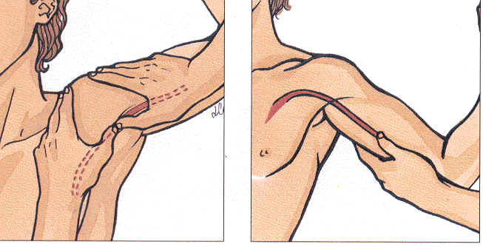
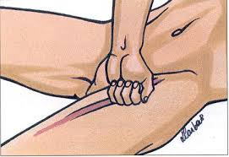
EMORRAGIE

Slide 54
EMORRAGIE
Laccio emostatico
Solo per emorragie arteriose
Solo per gli arti!
A monte della ferita
Annotare l’orario
SI nella frattura esposta
SI nei traumi da schiacciamento

Slide 55
EMORRAGIE
Caratteristiche:
pallore
labbra fredde e violacee
estremità fredde
polso rapido e debole
agitazione o confusione
sete
respiro superficiale o rapido
talora oscuramento della vista e/o ronzio alle orecchie
Emorragia interna:
Il sangue fuoriesce dai vasi ma non è visibile.
Il sospetto deve insorgere in seguito a traumi del cranio, del tronco o dell’addome.

Slide 56
EMORRAGIE
COSA FARE in caso di sospetto di emorragia interna:
• ABC
• coprirlo
• far giungere l’infortunato nella posizione in cui si trova, in breve tempo all’ospedale
RCP se necessaria

Slide 57
EMORRAGIE
Ferita da taglio e da punta
NON SI TOGLIE L’EVENTUALE CORPO ESTRANEO!!!
Negli altri casi: detersione con acqua e betadine, disinfettare i margini, coprire con compresse/garze sterili, fermare con cerotto.
NON APPLICARE POMATE O POLVERI CICATRIZZANTI

Slide 58
??? QUIZ ???
Nelle emorragie:
Se è venosa, applicare laccio emostatico
Se non è adeguatamente controllata, utilizzare i punti di compressione
Rimuovere le garze/tamponi dopo 10 minuti per controllare la ferita sottostante

Slide 59
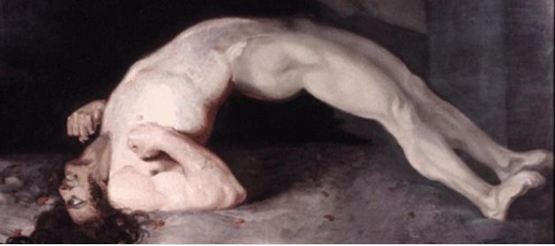
TETANO
Il tetano è una malattia infettiva acuta non contagiosa causata dal batterio Clostridium tetani.
Si tratta di un bacillo che cresce solo in assenza di ossigeno (cioè è anaerobio), ed è presente in natura sia in forma vegetativa, sia sotto forma di spore.
Il germe in forma vegetativa produce una tossina che è neurotossica e causa i sintomi clinici della malattia.

Slide 60
TETANO
Le spore possono sopravvivere nell’ambiente esterno anche per anni e contaminano spesso la polvere e la terra. Possono penetrare nell’organismo umano attraverso ferite dove, in condizioni opportune (che si verificano specialmente nei tessuti necrotici), si possono trasformare nelle forme vegetative che producono la tossina.

Slide 61
TETANO
Il batterio non invade i tessuti ma la tossina raggiunge attraverso il sangue e il sistema linfatico il sistema nervoso centrale, interferendo con il rilascio di neurotrasmettitori che regolano la muscolatura, causando contrazioni e spasmi diffusi.

Slide 62
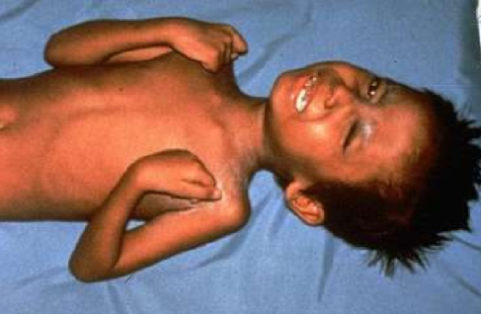
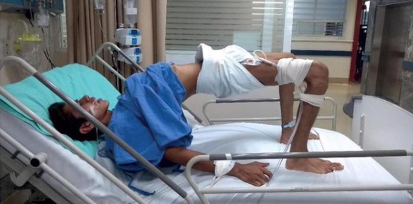
TETANO
incubazione varia da 3 a 21 giorni
Le contrazioni muscolari di solito iniziano dal capo, poi verso il tronco e gli arti.
Trisma, seguito da rigidità del collo, difficoltà di deglutizione, rigidità dei muscoli addominali. Altri sintomi includono febbre, sudorazione, tachicardia. Il paziente rimane conscio e gli spasmi muscolari, provocati da stimoli anche minimi, causano dolore.
Crisi asfittiche, bradicardia e aritmie conducono a morte.

Slide 63
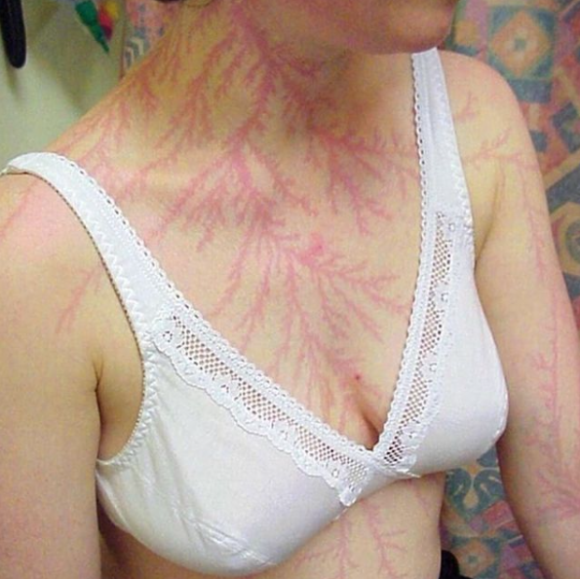
CHE COS’E’???

Slide 64
FOLGORAZIONE
Le lesioni da fulmini:
arresto cardiaco
la perdita di conoscenza
deficit neurologici transitori o permanenti
gravi ustioni e i danni ai tessuti interni sono rari.
La diagnosi è clinica; la valutazione richiede l'esecuzione di un ECG e il monitoraggio cardiaco.

Slide 65
FOLGORAZIONE
Lesioni differenti da elettricità
L’amperaggio di un fulmine è sicuramente maggiore ma la penetrazione nell’organismo è molto più veloce (1/1000 – 1/10000 sec)
Elettricità: lesioni organi interni, rabdomiolisi, ustioni
Fulmini: problemi cardiaci, emorragie endocraniche, lesioni a sistema nervoso centrale e periferico

Slide 66
FOLGORAZIONE
SINTOMI:
Perdita di coscienza, confusione o amnesia
Aritmie cardiache e arresto cardiaco
Keraunoparalisi: paralisi e cute marezzata,fredda e assenza dei polsi arteriosi, deficit sensitivi (lesione del sistema nervoso simpatico).
Si risolve entro alcune ore, sebbene a volte persistano alcuni gradi di paresi permanente.

Slide 67
FOLGORAZIONE
Sempre 118 per:
ECG
TC- RM encefalo

Slide 68
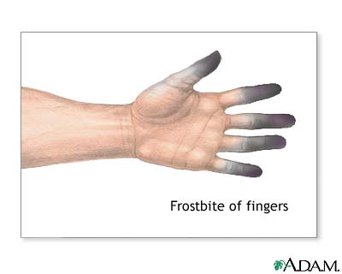
PATOLOGIE DA BASSA TEMPERATURA
IPOTERMIA
È un abbassamento della temperatura corporea sotto i 34°.
Provocata da: traumi cranici, etilismo, intossicazione da monossido di carbonio, danno midollare, ecc., oltre le lunghe permanenze in ambiente freddo.
Il freddo rallenta la morte cellulare è quindi è possibile un pieno recupero anche dopo tempi lunghi di ipotermia.
COSA FARE
Ripristino della temperatura corporea (soprattutto la testa)
Evitare qualsiasi movimento (scatena aritmie)
Controllare i parametri vitali
RCP se necessaria
Proteggere le estremità
SEGNI E SINTOMI
Brividi
Aumento della frequenza respiratoria
Alterazione della parola e dei movimenti
Ipersonnia
Rigidità muscolare
Alterazioni della coscienza fino al coma

Slide 69
PATOLOGIE DA BASSA TEMPERATURA
COSA FARE
coprire la regione congelata con indumenti o coperte;
portare la vittima in ambiente caldo.
CONGELAMENTO
È la lesione dovuta alla bassa temperatura di parti del corpo.
La pelle, prima del congelamento, appare arrossata, ma poi diventa bianca o grigio giallastra. Il dolore può non essere presente.
COSA NON FARE
non strofinare la parte congelata;
non applicare borse di acqua calda;
non mettere la parte vicino a fonti di calore.

Slide 70
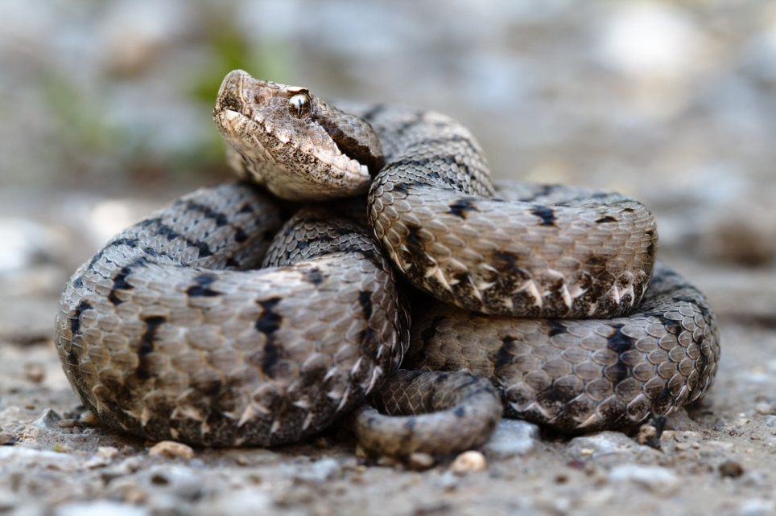
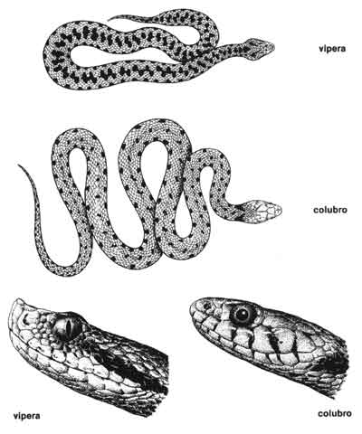
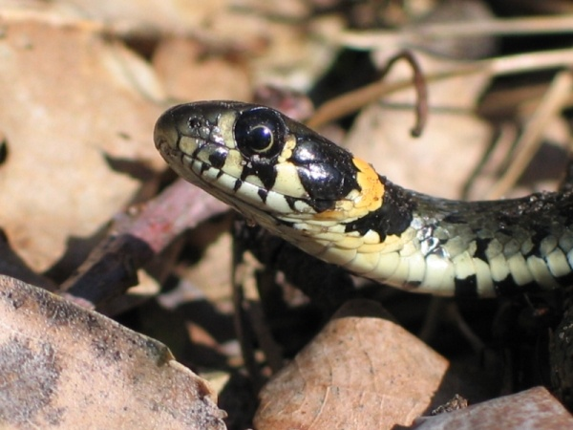
MORSO DI VIPERA

Slide 71
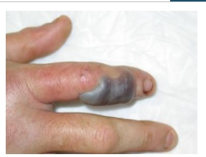
MORSO DI VIPERA
SINTOMI
Locali: dolore arrossamento, cianosi, gonfiore, crampi.
Generali:dopo 30 min 1 h
cefalea, malessere, vertigini, tachicardia, ipotensione fino allo shock, vomito, diarrea, depressione respiratoria, edema, ecchimosi, coagulopatie ed emorragia (CID), morte.

Slide 72
MORSO DI VIPERA
-Calma
-Sdraiare e far tranquillizzare l’infortunato (togliere anelli o cose strette)
-Applicare una benda larga e premere sul punto di morsicatura estendendo il bendaggio a valle e poi a monte della zona colpita (resteranno attive la circolazione arteriosa e venosa profonda ed esclusi il flusso linfatico, tipica via di diffusione del veleno)
-tenere fermo l’arto
COSA FARE

Slide 74
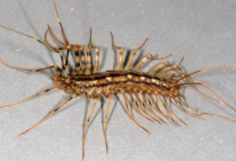
MORSI DA CENTOPIEDI E MILLEPIEDI
morso doloroso, provocando gonfiore e arrossamento.
I sintomi raramente persistono per più di 48 h.
I millepiedi non mordono, ma possono secernere una tossina che è irritante, soprattutto quando viene accidentalmente in contatto con l'occhio.

Slide 75
MORSI DA CENTOPIEDI E MILLEPIEDI
Un cubetto di ghiaccio avvolto in un panno e posto su un morso di centopiedi solitamente allevia il dolore.
Le secrezioni tossiche rilasciate dai millepiedi devono essere eliminate dalla cute utilizzando grandi quantità di acqua e sapone.
Le lesioni agli occhi devono essere irrigate immediatamente.

Slide 76
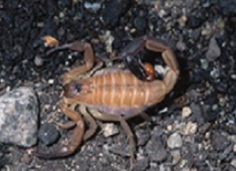
PUNTURE DI SCORPIONI
Specie presenti in Italia NON mortali.
Effetti simili a puntura di vespa, senza gonfiore.
Dolore, prurito, ingrossamento dei linfonodi, rialzo della temperatura cutanea.
Alcune specie negli USA sono mortali e necessitano di antidoto

Slide 77
PUNTURE DI SCORPIONI
Acqua e sapone
Disinfezione
Ghiaccio

Slide 78
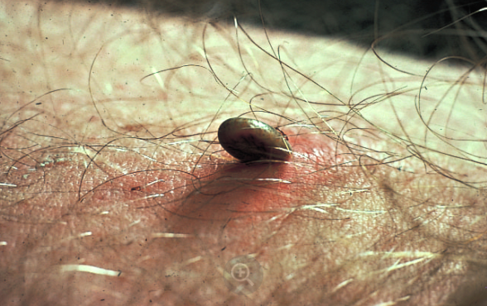
MORSO DI ZECCA
Avvengono in primavera ed estate e sono indolori.
La grande maggioranza non si complica e non trasmette malattie.
Possono causare una papula rossa nella sede del morso e possono indurre ipersensibilità o reazioni granulomatose da corpo estraneo.
Solo alcune specie: vescicole, pustole che si rompono, ulcerazioni e formazione di escare.

Slide 79
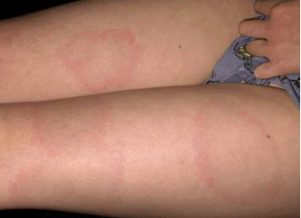
MORSO DI ZECCA
Rimozione con utilizzo di pinza a punta smussa.
Pinza parallela alla cute, afferrare la zecca vicino alla pelle senza pizzicare né l’animale ne la cute, estrarla senza movimenti rotatori.
Disinfettare
Profilassi Malattia di Lyme (zecca delle pecore): chiedere a proprio MMG

Slide 80
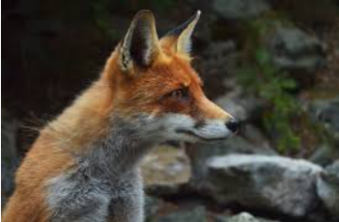
MORSI DI MAMMIFERI
RABBIA: ultimo caso italiano 1968. Dagli anni ‘70 in poi i casi diagnosticati sono stati di “importazione”
2008-2011 ultima epidemia di rabbia in FVG, seguita da campagna di vaccinazione di cani,erbivori da pascolo e volpi. Dal2013 nessun caso di rabbia

Slide 81
MORSI DI MAMMIFERI
Dopo il morso di un qualsiasi animale:
Lavaggio con acqua e sapone
Disinfezione (betadine/amuchina ecc ecc)
Non suturare la ferita (sutura solo in casi eccezionali)

